Slide 1
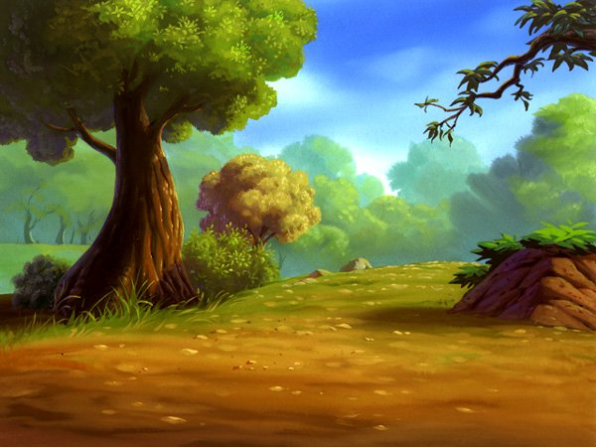
11、狐狸和乌鸦

Slide 2

教学目标：
1、理解课文内容，知道乌鸦为什么
上了狐狸的当。
2、正确、流利、有感情地朗读课文。
3、会根据自已的想象，把课文内容
演出来。

Slide 3
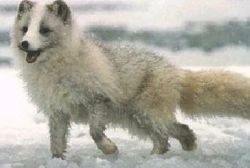
狐狸，也叫“草狐”、
“赤狐”、“红狐”，属哺
乳动物。尖尖的嘴巴，
细长的身体，三角形的
耳朵，细软、稠密而蓬
松的毛，又大又长的尾
巴，有点像狼，但比狼小。一年四季它吃的食物，绝大多数是为害农田的害鼠（田鼠、黄鼠、仓鼠）、野兔、小鸟和昆虫等，对农业生产有保护作用。

Slide 4
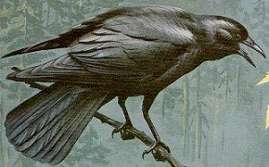
乌鸦，在我国分布甚广，北
自东北，南到广东，西抵甘
肃，东至台湾，都有乌鸦居
留。它的全身羽毛鸟黑，在
强光照射下，头、颈和身体
下面的羽毛出蓝紫色光辉，
它的嘴和脚都是黑色。乌鸦
的叫声粗厉而单调，不好听，
全身乌黑难看，惹人厌恶。

Slide 5


Slide 6
狐狸：
乌鸦：
不做声。
您好，亲爱的乌鸦！
亲爱的乌鸦，您的孩子好吗？
看了狐狸一眼，还是不做声。
亲爱的乌鸦，您的羽毛真漂亮，麻雀比起您来，可就差多了。您的嗓子真好，谁都爱听您唱歌。您唱几句吧！
听了狐狸的话，得意极了，就唱起歌来。

Slide 7
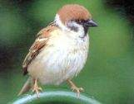

Slide 8
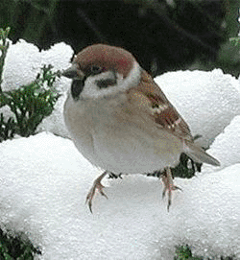
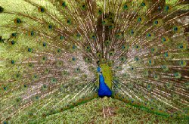
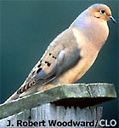
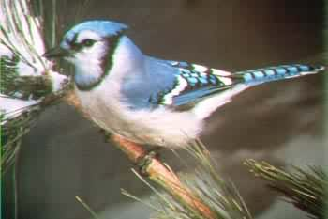

Slide 9
狐狸：
乌鸦：
不做声。
您好，亲爱的乌鸦！
亲爱的乌鸦，您的孩子好吗？
看了狐狸一眼，还是不做声。
亲爱的乌鸦，您的羽毛真漂亮，麻雀比起您来，可就差多了。您的嗓子真好，谁都爱听您唱歌。您唱几句吧！
听了狐狸的话，得意极了，就唱起歌来。

